Slide 1
Se l’avessi saputo!
RELATORE
Francesco furbetta M.D.
Pisa
Affiliazione
Clinica Leonardo, Sovigliana-Vinci (FI)

Slide 2
Se l’avessi saputo!
resoconto clinico: il «sapere» come strumento di scelte
per il paziente e il professionista
L’attualità di…Ilaria
«In 2 mesi e mezzo ho perso 19 kg. Sono quasi al peso di arrivo e sono molto felice ed orgogliosa.
Sono sicura che non tornerò indietro!»

Slide 3
Se l’avessi saputo!
La mia storia (circa il 90% dei vostri operati ha le mie caratteristiche)
nata nel 1974; prima dieta a 3 anni in ospedale pediatrico; a 8 un dietologo mi dette medicine contenenti anfetamine. E da lì tutto e di più!
1991 (17 anni), 95 kg, BMI 37, diversione bilio-pancreatica per mia scelta irremovibile; persi 15 Kg.
2007 venni da lei per anemia cronica, malassorbimento, continue e terribili scariche intestinali e per il peso di 100 kg.
16 anni dopo

Slide 4
Se l’avessi saputo!
Gennaio 2007 restaurazione funzionale con anastomosi laparoscopica latero-laterale; 104 Kg
Agosto 2007 bendaggio gastrico; 84 Kg
Settembre 2009 addominoplastica
2014 gravidanza gemellare, lutto familiare; 90 Kg
2015 riposizionamento laparoscopico del bendaggio per dilatazione
Scompare dal 2019 fino a una mail di agosto 2024: «dal COVID le cose sono cambiate; paura di dirle di aver fallito...; sono in lista per sleeve;»
Per 7 anni regolari controlli team
Peso stabile 65 Kg
Per 4 anni regolari controlli team
Peso stabile 75 Kg

Slide 5
Se l’avessi saputo!
La mia storia e il mio segreto svelato
Aprile 2025: «Niente sleeve! Tolto bendaggio rotto?!
Sembra una magia! Sono quasi al peso di arrivo e sono molto felice ed orgogliosa perché seguo una dieta rigidissima (magnetica)!»
Considerazione dalla parte del paziente (una storia a lieto fine)
M’è andata bene! Ho saputo sfruttare: un percorso interdisciplinare per riprendere in mano le scelte per la mia vita, la restaurazione, una procedura reversibile
La «dieta» è ora una gioia…

Slide 6
Se l’avessi saputo!
una storia per un «trattamento appropriato oggi»
le nostre attuali soluzioni alle sue criticità
La storia e le criticità
1° punto: la scelta del “disagio”
2° punto: chirurgia “definitiva”
3° punto: follow-up per “effetti indesiderati”
il “sapere” e le soluzioni
1° punto: scelta della conoscenza
2° punto: il miglior risultato
3° punto: follow-up per giustificare il trattamento

Slide 7
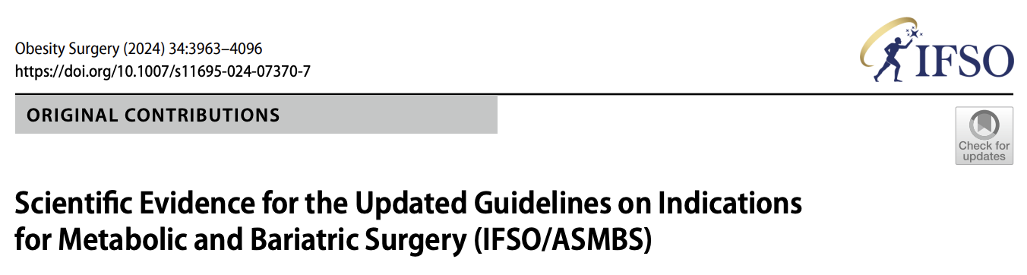
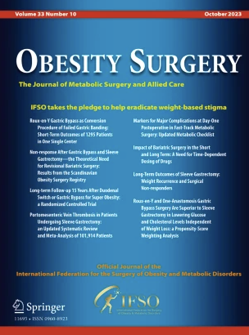
Se l’avessi saputo!
così affronto la scelta del disagio oggi:
Informazione? Preparazione? Selezione? Indicazione?
nei centri accreditati SICOB ’25
1° Nessun obbligo
2° Nessun peso sull’eccellenza del centro
rende possibile
Ma…utile?
Centri ad alto volume
Turismo sanitario
linee guida SICOB ’23

Slide 8
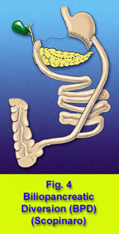
Se l’avessi saputo!
l’“efficacia” della BPD ritrovata nel percorso di cura
Il mio supporto ad Ilaria
il team interdisciplinare
la restaurazione funzionale
procedura regolabile-reversibile
il follow-up costruttivo
Gli insegnamenti
ruolo primario del team
regolabilità, reversibilità, sequenzialità del trattamento
il follow-up costruttivo

Slide 9
Se l’avessi saputo!
gli insegnamenti della BPD
una disamina per osservazioni attuali
Gli “errori” del nostro caro Amico
divenuto scomodo e fuori luogo:
minuziosa codifica tecnica
indicazioni specifiche
follow-up maniacale
risultati a lungo termine
tutte le tecniche chirurgiche validate nel lungo termine sono state abbandonate (J-J Bypass; VBG; BPD)
La devoluzione di una chirurgia “fuori luogo”:
codifica: assente
riproducibile VS facile: RYGBP OAGBP
gli ormoni vanno e vengono
novità “antiche”
gli effetti indesiderati
MAI descrivere una tecnica!

Slide 10
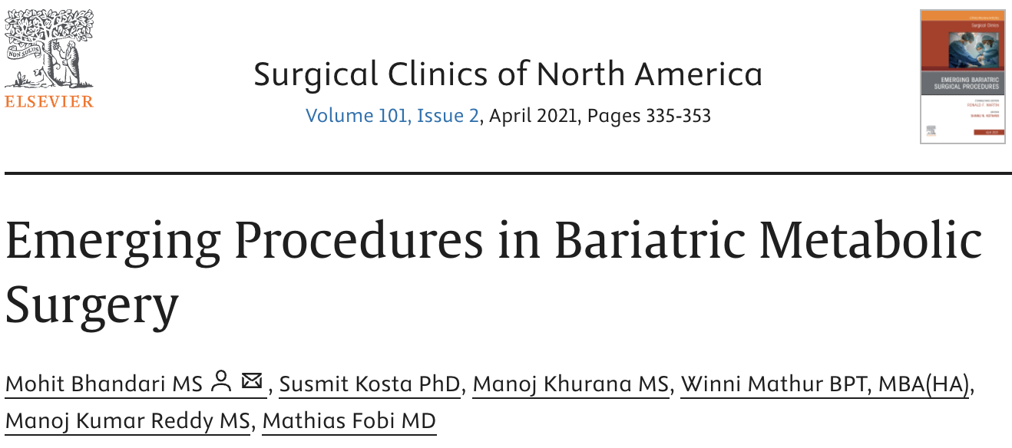
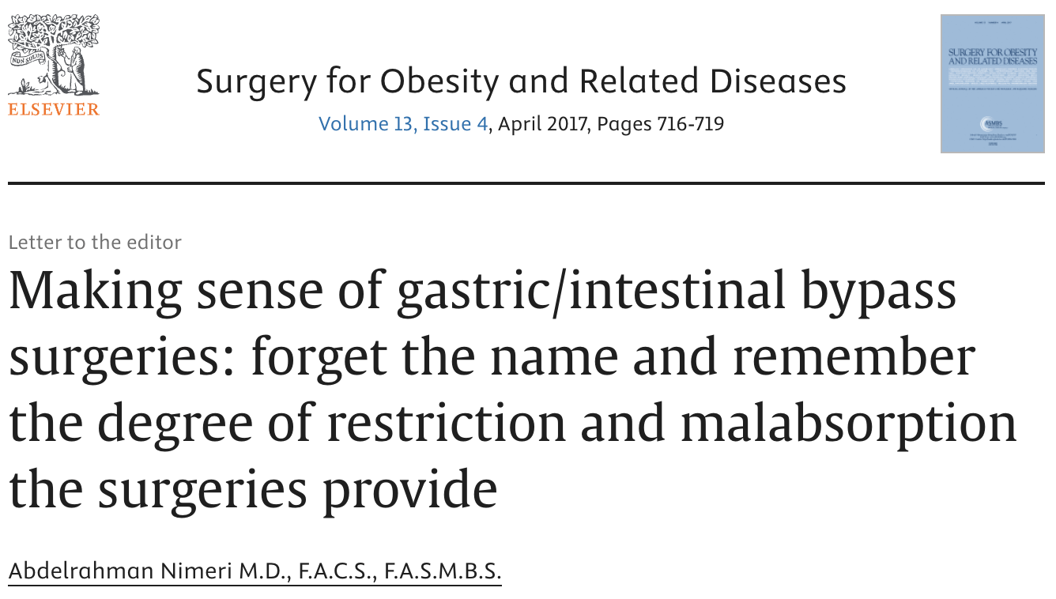
Se l’avessi saputo!
RYGBP, OAGBP, SASI, SADI, SG: uno, cento, mille
segmento gastrico? anastomosi? segmenti intestinali?
Each bariatric procedure should be identified by a single set of precise anatomic measurements that characterize its final anatomic reconfiguration standard
the stomach size and limb length for these bariatric surgeries make it difficult to judge whether they are restrictive or malabsorptive in nature

Slide 11
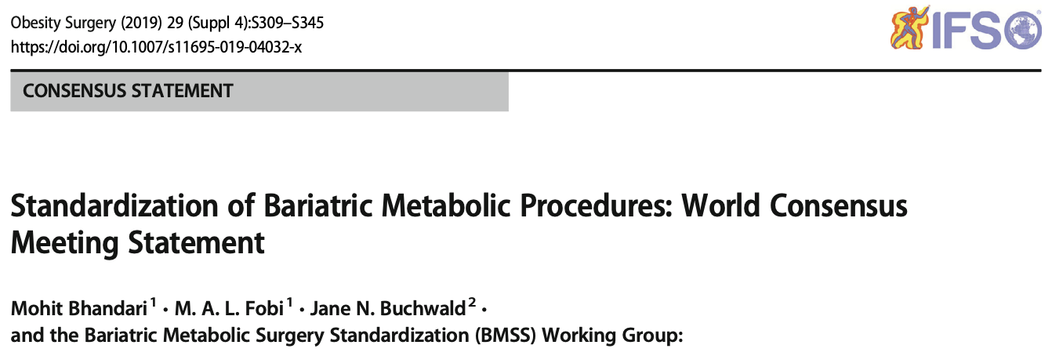
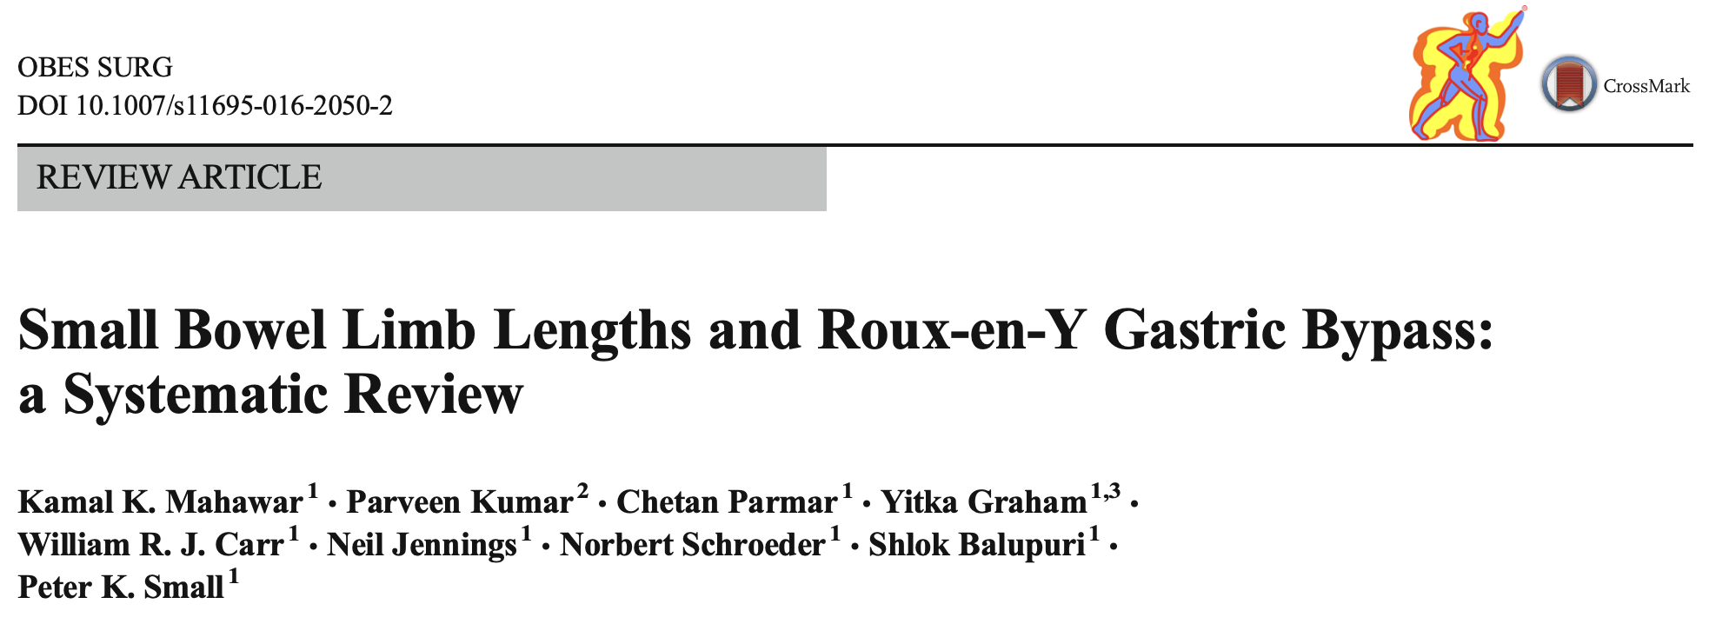
Se l’avessi saputo!
RYGBP, OAGBP, SASI, SADI, SG: uno, cento, mille
segmento gastrico? anastomosi? segmenti intestinali?
We are metabolic surgeons working in an era of evidence- based medicine. As surgical scientists, we must report a consistent technique in the international research literature to facilitate reproducibility and comparison of results. The best technique is the most effective and safe approach at a given time. They require that exact intraoperative measurements of the final anatomic configurations be agreed upon and consistently employed (e.g., limb lengths, orifice outlets).
Reported lengths of BPL and AL varied widely from 10–250 to 35–250 cm, respectively, in a survey of 215 American bariatric surgeons

Slide 12
Se l’avessi saputo!
riproducibilità VS facilità
10
100

Slide 13
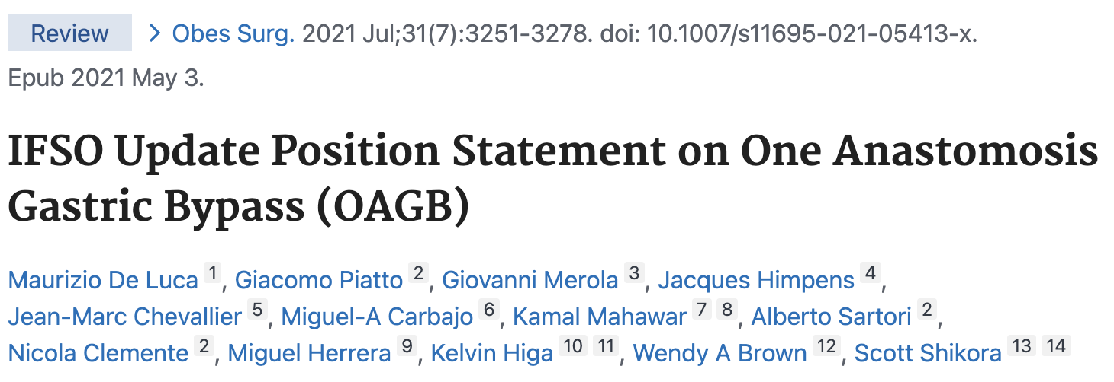

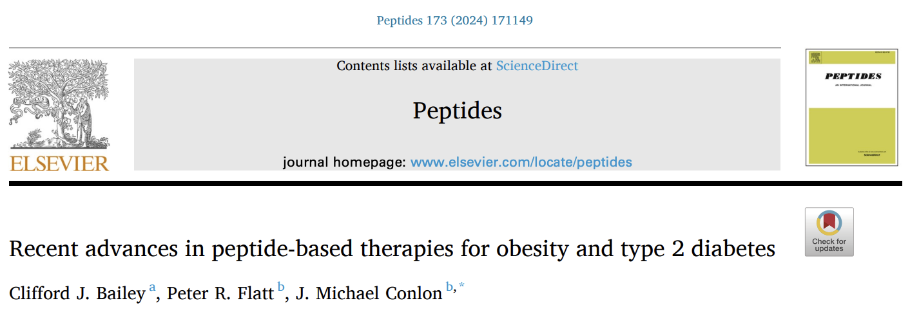
Se l’avessi saputo!
rieccoci al ridotto assorbimento-malassorbimento per il risultato
effetti ormonali scomodi
grelina!?
analoghi
ormonali
pouch length, i.e., 20 cm (n=180) [109], and the other in terms of pouch volume, i.e., 50–60 cc.
including 3 RCTs [34, 40, 109]. In the RCTs, the length of the BPL was 200 cm in 227 patients [34, 109], 150 to 180 cm in 101 individuals. In the remaining literature there is no homogeneity regarding this item.
It will be important in the future to document the risk of protein malnutrition, anemia and hypovitaminosis

Slide 14
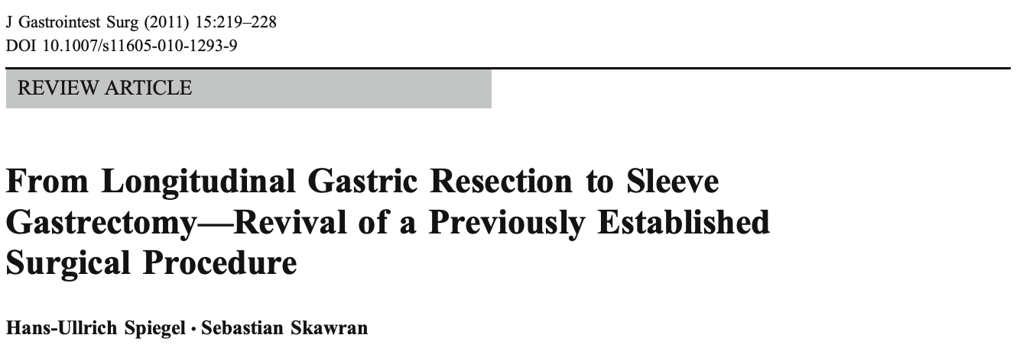
Se l’avessi saputo!
L’innovazione
nel 1940!?
Wangensteen performed the first experiments of longitudinal resection along the greater gastric curvature 1940.
In some cases, he added a gastrojejunostomy at the antral gastric end.
But here is the…new
The Single Anastomosis Sleeve Ileal (SASI) bypass is a new bariatric surgery corresponding to an adaptation of the Santoro approach, consisting of a sleeve gastrectomy (SG) followed by loop gastroileostomy.

Slide 15
Se l’avessi saputo!
BPD: cancellazione per effetti collaterali
le soluzioni dell’attualità chirurgica: SG, RYGBP, OAGBP
BPD ed effetti collaterali
Ridotto assorbimento energetico
Reversibilità parziale funzionale
Soluzioni: aderenza alla codifica e alle raccomandazioni del follow-up
il nuovo
ridotto assorbimento energetico per efficacia
no reversibilità o solo funzionale
segmenti esclusi
reflusso, malattia da reflusso
Soluzioni: dopo 5 aa 10% di follow-up!?
le complicanze = chirurgia di domani

Slide 16
Se l’avessi saputo!
il follow-up per giustificare il trattamento
il risultato nel lungo termine è la ragione della chirurgia
Evidenze
La storia di Ilaria lunga 34 anni…
I risultati a lungo termine per una chirurgia codificata e utile in un indispensabile percorso di cura
Attualità
modifiche “utili” ma a chi?
Il lungo termine diventa 3-5 anni
l’eccellenza del centro dipende direttamente dal numero degli interventi
inversamente
dalla % di follow-up!?

Slide 17
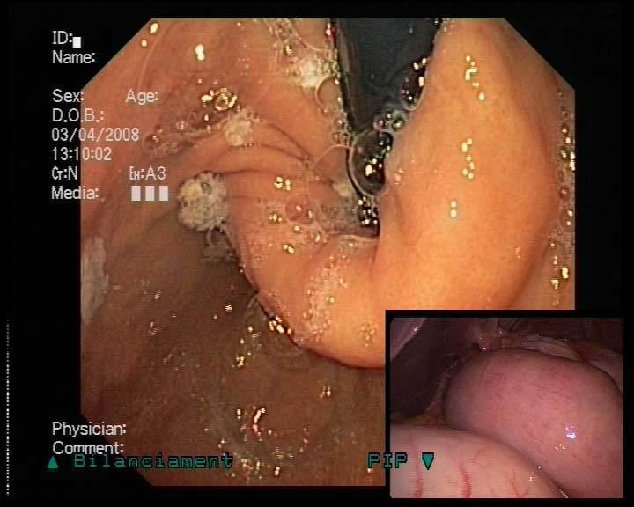
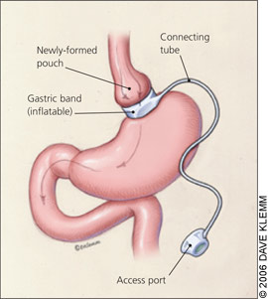
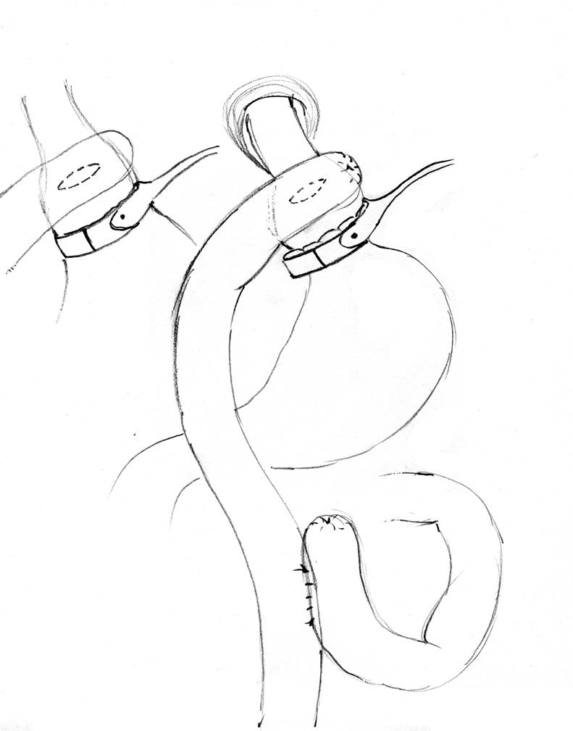
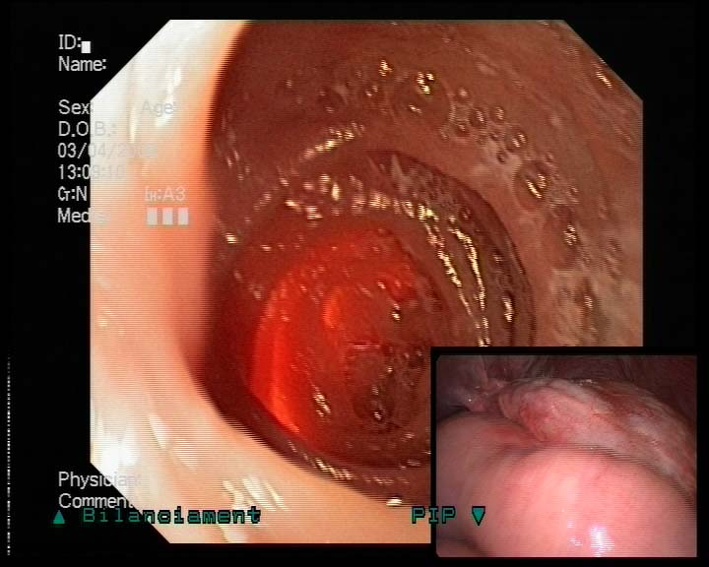
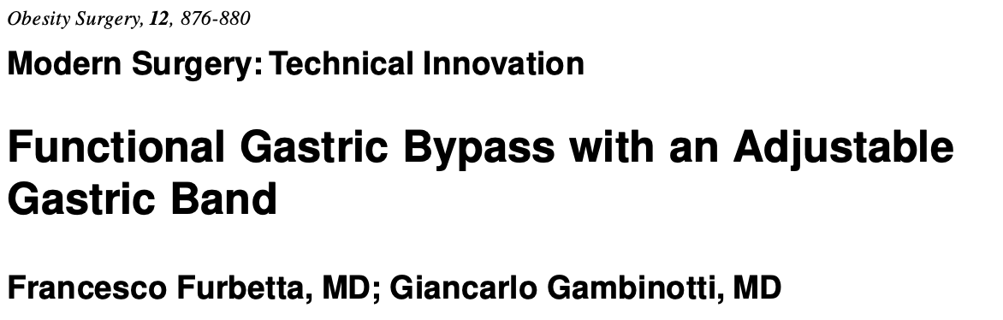
Se l’avessi saputo!
la mia risposta: un percorso di cura sequenziale
procedure codificate, validate, mini-invasive, reversibili, regolabili
perfettamente integrate con la moderna terapia medica
1° step fondamentale:
informazione medico-chirurgica
preparazione, selezione, indicazione di almeno 3 mesi
follow-up:
team allo stesso tempo
fino al persistere del problema
Bendaggio gastrico
Bypass Gastrico Funzionale
2002
V° meeting bioenterics January 25-28 2001
1° white weekend Italian group Lap Band (GILB) Fiera di Primiero (S. Martino di Castrozza) Functional Gastric Bypass: F. Furbetta video chair F. Favretti

Slide 18

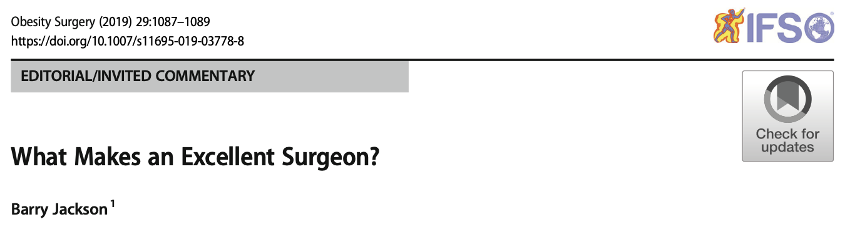
Se l’avessi saputo!
per questa convinzione e rispetto professionale sono “riuscito”ad essere qui
“rispetto” per ricollocare stigmatizzazioni ed obiettivi
do unto others as you
would have done unto yourself

Slide 19
Grazie

Slide 21




ISTAT
Gastroscopie per anno.
Ogni anno vengono eseguite circa 1 milione di gastroscopie per una spesa sanitaria di circa 60 milioni di euro annuali; il 90% sono diagnostiche.

Slide 22
Ten‐Year Results of Laparoscopic Sleeve Gastrectomy:
a Retrospectively Designed Study of a Single Tertiary Center Obesity Surgery (2023) 33:173–178
Yet only 35% maintain a %EWL of more than 50%. Arman et al. [24] reported a conversion rate of 31.7% at 11.7 years after SG. de-novo GERD rate of 25.7–58.4%. It is of major importance to follow-up, diagnose, monitor, and treat chronic post-SG de novo GERD as they may advance to Barret’s esophagus and increase cancer risk.
Efficiency and safety of single anastomosis sleeve ileal (SASI) bypass in the treatment of obesity and associated comorbidities: a systematic review and meta-analysis
Langenbeck's Archives of Surgery (2024) 409:221
SASI bypass could be an important tool in the future, but there is a need for studies with longer fol-
low-up periods (> 12 months) to confirm the efficiency and safety of this surgical technique.variations included the length of the common limb, which varied between 200 and 350 cm; the size of the gastro-ileal anastomosis, which was 3–4 cm; and the gastro-ileal anastomosis proximal to the pylorus, which ranged
between 3 and 6 cm.
Recommendations to standardise

Slide 23
Surgery for Obesity and Related Diseases 14 (2018) 665-673
Patients’ preferences for information in bariatric surgery
information provision is based on 3 pillars: to verify patients’understanding of the provided information during theconsult, to discuss the in uence of surgery for daily life,
and to approach them as individuals.

Slide 24
le prerogative chirurgiche oggi:
linee guida SICOB ’23
nei centri accreditati SICOB ‘25
nel mio centro accreditato
40
80
150
350
un obbligatorio percorso di:
informazione medico-chirurgica
preparazione, selezione, indicazione
di almeno 3 mesi
eccellenza
Se l’avessi saputo!
una storia per un «trattamento appropriato oggi»
to enable better-informed decision-making for clinicians and patients.
scientific evidence for the updated guidelines…SOARD 2024

Slide 25
IFSO Update Position Statement on One Anastomosis Gastric Bypass (OAGB). Obesity Surgery (2021) 31:3251–3278
pouch length, i.e., 20 cm (n=180) [109], and the other in terms of pouch volume, i.e., 50–60 cc.
including 3 RCTs [34, 40, 109]. In the RCTs, the length of the BPL was 200 cm in 227 patients [34, 109], 150 to 180 cm in 101 individuals. In the remaining literature there is no homogeneity regarding this item.
Given the short- term nutritional outcomes and the anatomical changes that are made with this operation, it will be important in the future to document the risk of protein malnutrition, anemia and hypovitaminosis. On the basis of current knowledge, the impact of factors such as the BPL length and patient starting BMI will be important variables to consider.

Slide 26
Obes Surg 2023 Jan;33(1):219-223.
Frequency of Short- vs Long-Term Reporting of Bariatric Surgery Outcomes
It is mostly beyond the 2-year period after surgery that factors like weight loss stabilization, weight loss failure, weight regain, or re-emergence of comorbidities become apparent. With the rise in numbers of different bariatric surgical techniques, long-term outcomes are crucial in identifying the long-term effects of these. The collected data was categorised for further analysis into short-term (< 3 years), medium-term (≥ 3 and < 5 years), and long-term (≥ 5 years) as per ASMBS reporting guidance.
Editorial
Precision Bariatric/Metabolic Medicine and Surgery Precision Bariatric/Metabolic Medicine and Surgery. J. Clin. Med. 2023,
Recently pharmacological treatments for obesity have emerged.
Bariatricians should also rethink bariatric patient care pathways and, more specifically, postoperative follow-up.
The impact of patient‐reported outcomes on loss to follow‐up care after bariatric surgery Surgical Endoscopy https://doi.org/10.1007/s00464-021-08352-x
fewer than 10% continue to have follow-up within 10 years of surgery [4–8]. Nationwide loss to follow-up is a problem that plagues both bariatric patient care and research efforts designed to study the long-term efficacy of these procedures [9].
Making sense of gastric/intestinal bypass surgeries: forget the name and remember the degree of restriction and malabsorption the surgeries provide
Surgery for Obesity and Related Diseases 13 (2017) 716–719
the stomach size and limb length for these bariatric surgeries make it difficult to judge whether they are restrictive or malabsorptive in nature.

Slide 27
Emerging Procedures in Bariatric Metabolic Surgery Surg Clin N Am 101 (2021) 335–353
Each bariatric procedure should be identified by a single set of precise anatomic measurements that characterize its final anatomic reconfiguration standard
Standardization of Bariatric Metabolic Procedures: World Consensus Meeting Statement
Obesity Surgery (2019) 29 (Suppl 4):S309–S345
We are metabolic surgeons working in an era of evidence- based medicine. As surgical scientists, we must report a consistent technique in the international research literature to facilitate reproducibility and comparison of results. The best technique is the most effective and safe approach at a given time. They require that exact intraoperative measurements of the final anatomic configurations be agreed upon and consistently employed (e.g., limb lengths, orifice outlets).
Follow-up after bariatric surgery: are we effective enough? Videosurgery Miniinv 2022; 17 (2): 299–302
Although these values are highly unsatisfactory in the 1-year follow-up, they get worse on a 2-year basis because less than 1 in 10 patients had follow-up data collected at that time. follow-up may also allow bariatric surgery studies to obtain data that genuinely reflect the features of this treatment.
Small Bowel Limb Lengths and Roux-en-Y Gastric Bypass: a Systematic Review OBES SURG
DOI 10.1007/s11695-016-2050-2
Reported lengths of BPL and AL varied widely from 10–250 to 35–250 cm, respectively, in a survey of 215 American bariatric surgeons

